Slide 1
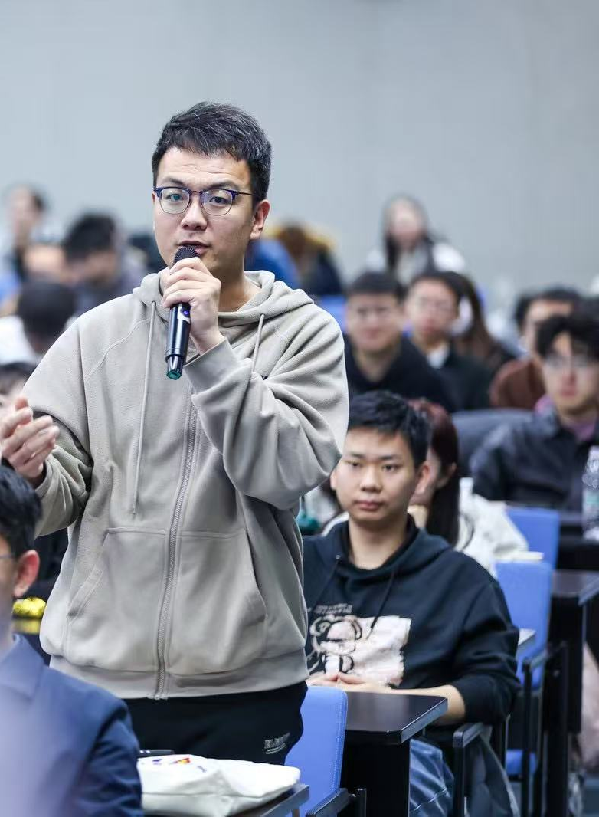
个人简介
王冶｜吉林大学 人工智能 在读博士生 26.12毕业
图像编辑、风格迁移、字体生成、统一理解与生成
发表CCF-A 论文2篇(CVPR、AAAI)，在投2篇 (ECCV ICML)
腾讯优图青云计划、阿里、百度、京东、昆仑万维算法实习
学术科普 | PaperABC 1.3万+关注、总播放量28万+

Slide 2
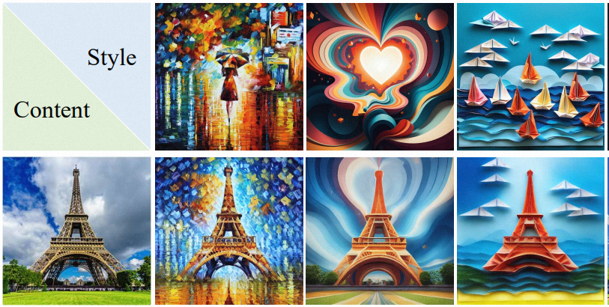
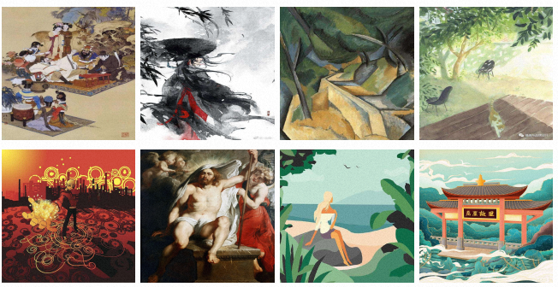
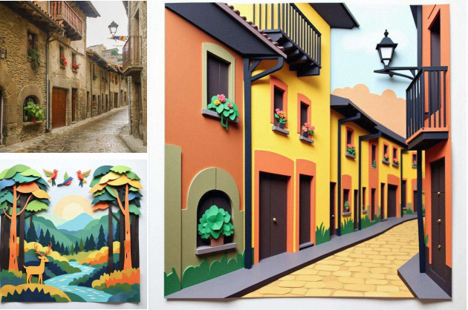

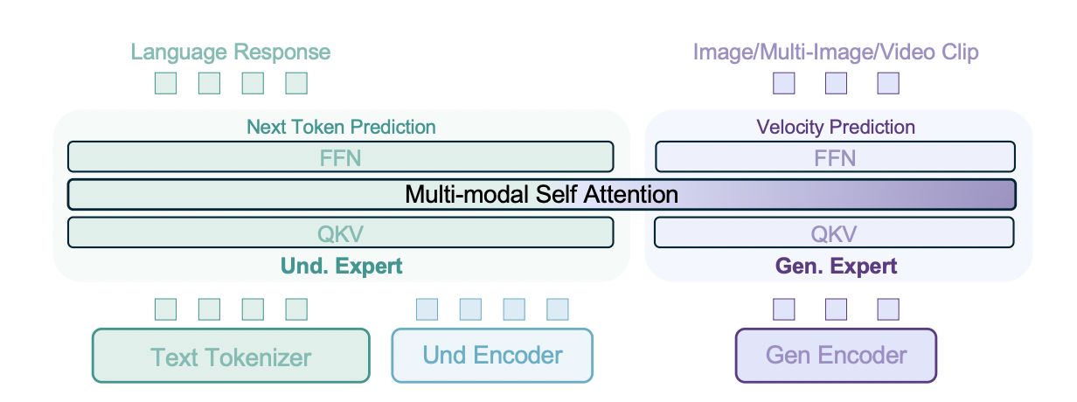
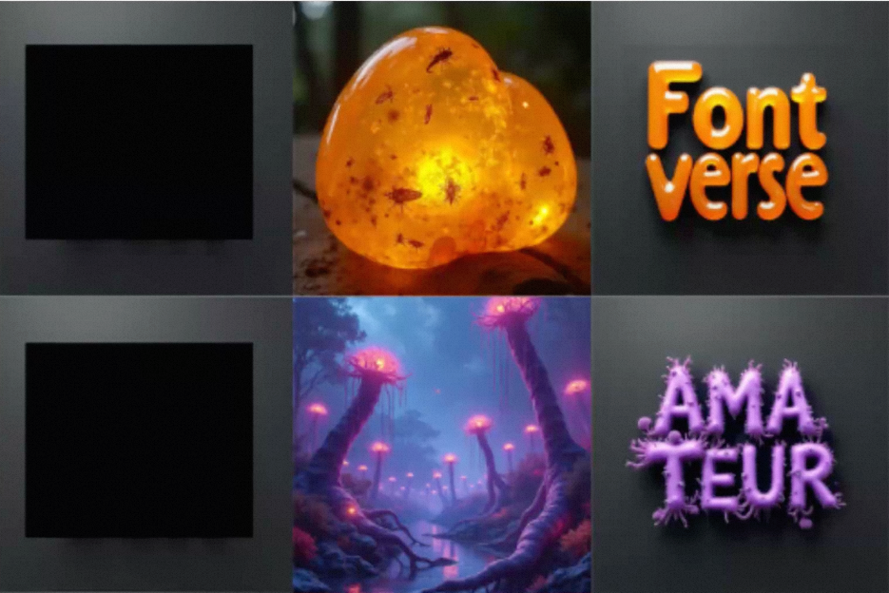
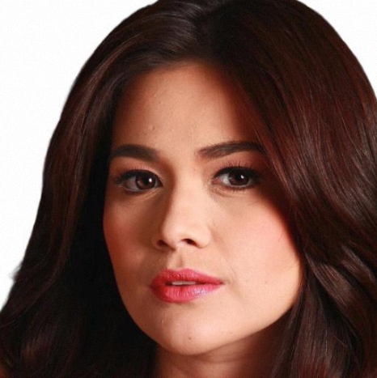


过往研究工作
风格迁移
标志性风格迁移
大规模可泛化风格迁移
去风格化高保真风格迁移
SigStyle, AAAI 2025
OmniStyle, CVPR 2025
OmniStyle2, ECCV 2026 Review
统一模型的后训练
SVG生成与编辑
风格化字体生成
StructureSVG, NIPS Ready
Intern Research
FontVerse , NIPS Ready

Slide 3
风格迁移研究总结
低训练成本
大规模可泛化
高质量高保真
标志性风格迁移
大规模可泛化风格迁移
去风格化高保真风格迁移
SigStyle, AAAI 2025
OmniStyle, CVPR 2025
OmniStyle2, ECCV 2026 Review
单卡单图10min即可微调完毕
支持1000种类别风格迁移
接近Nano-banana-pro的风格化性能

Slide 4


近期正在进行的工作
统一模型的后训练
风格化字体生成
SVG生成与编辑
青云实习项目
FontVerse , NIPS Ready
StructureSVG, NIPS Ready

Slide 5
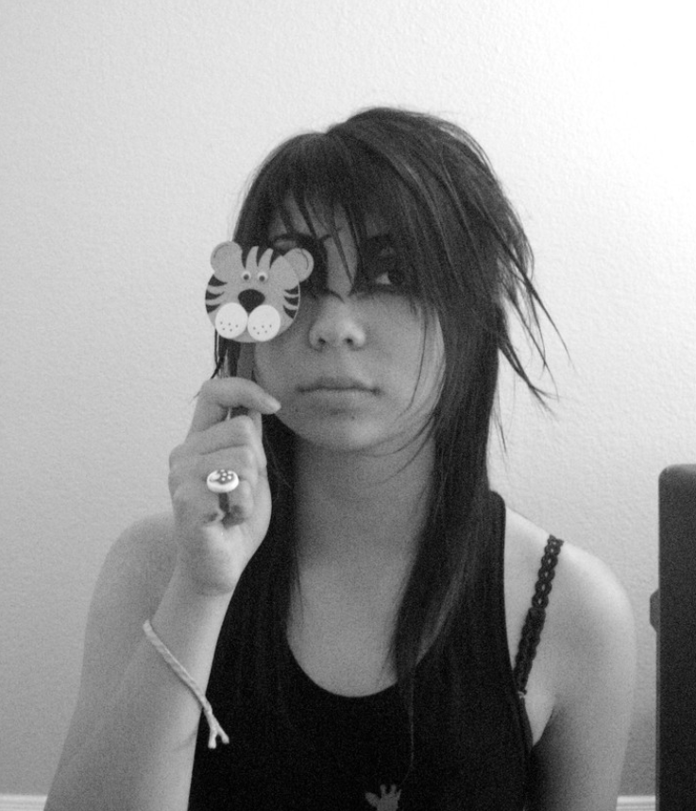

UMM+Post-Training
SFT+RL Post Training
只用图像编辑数据，同时提升理解和编辑能力
SFT 范式
SFT 数据制作
理解侧
Thinking
生成侧
Editing
编辑
指令
Target Caption, Editing Steps
统一理解与生成模型 Bagel
VLM-Qwen35-122B-A10B
System
Prompt
编辑
指令
Editing Steps
Target Caption

Slide 6
UMM+Post-Training
SFT+RL Post Training
只用图像编辑数据，同时提升理解和编辑能力
RL 范式
理解Reward 设计
生成Reward 设计
source
理解侧
GRPO
生成侧
Flow GRPO
source
Target
Caption
编辑
指令
Generated
Image
Target Caption, Editing Steps
Generated Image
Difference
Text Rollout
Image Rollout
UMM
VLM-Qwen35-122B-A10B
VLM-Qwen35-122B-A10B
Difference
编辑打分
System
Prompt
编辑
指令
source
target

Slide 7
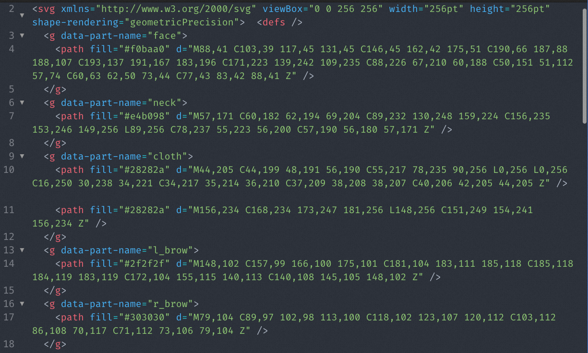
StructureSVG
重新思考SVG的表达形式，提出语义结构强化的SVG代码表示

Slide 8
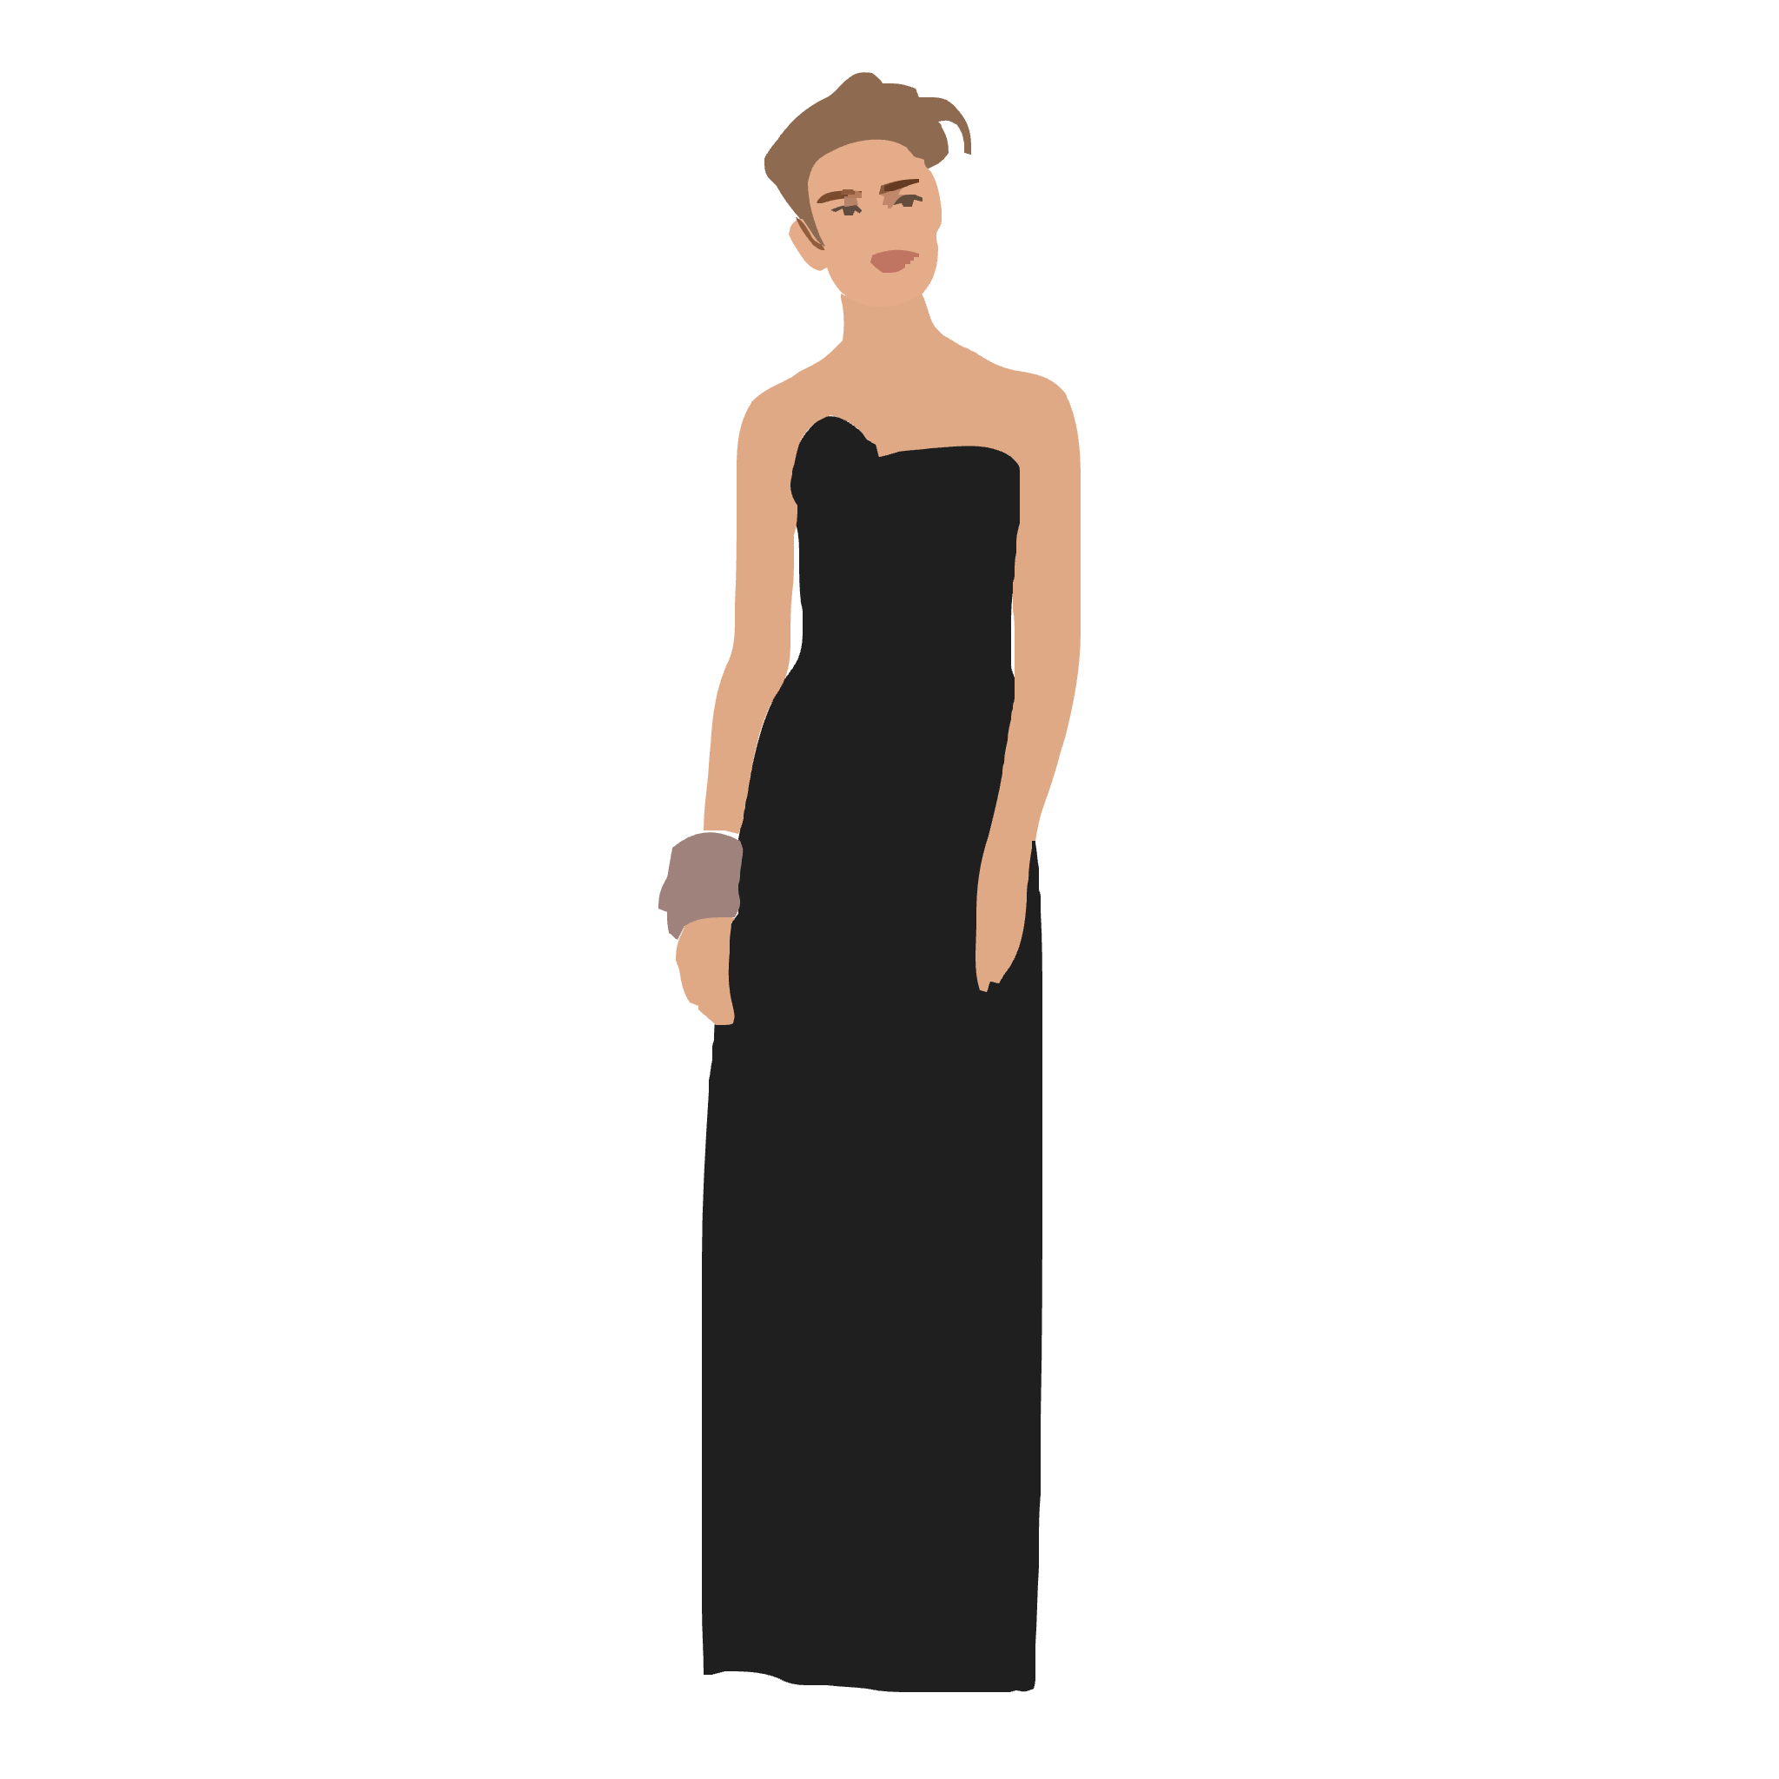

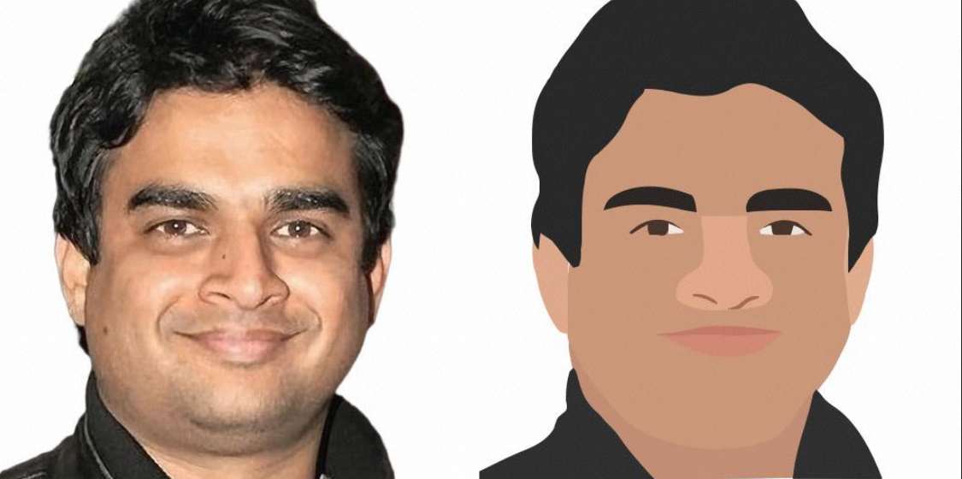
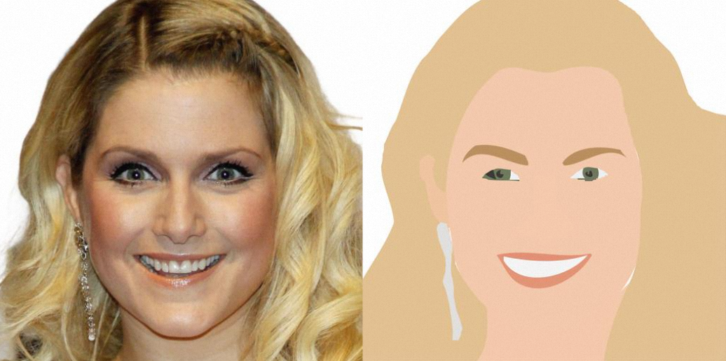


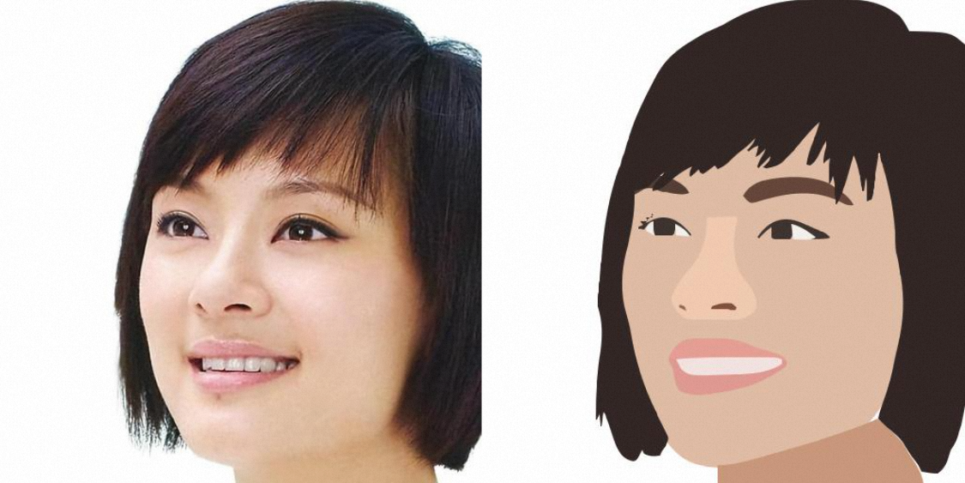
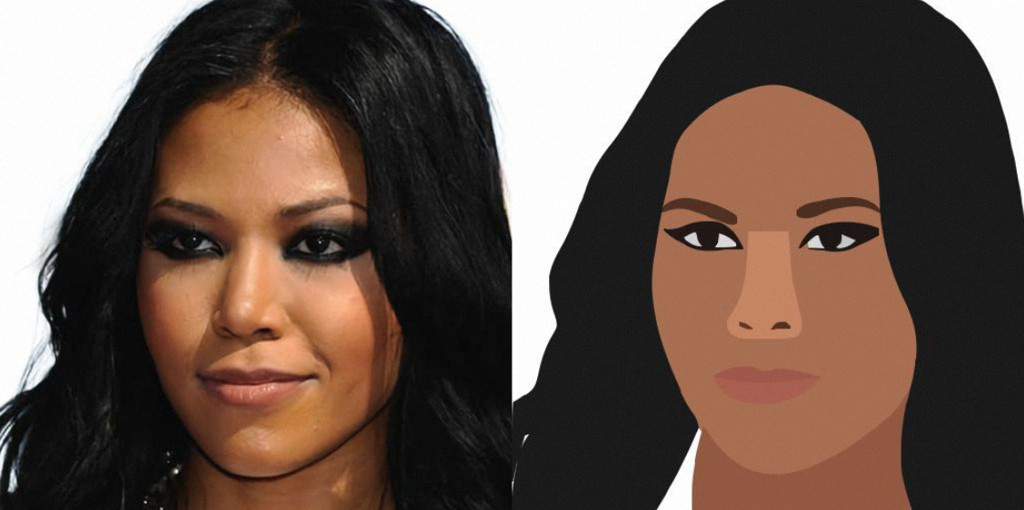
StructureSVG
重新思考SVG的表达形式，提出语义结构强化的SVG代码表示
图转SVG
肖像+人体

Slide 9
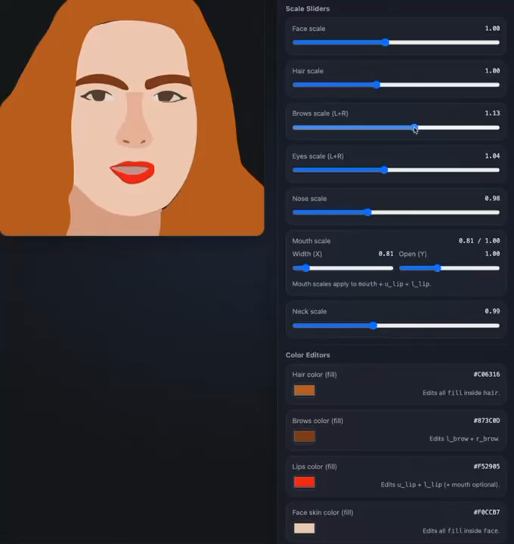
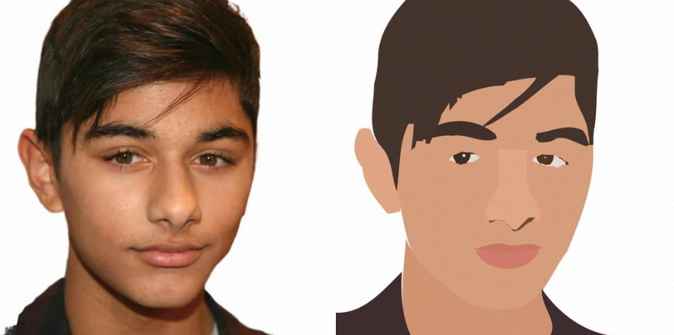
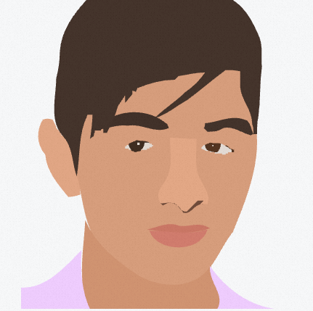
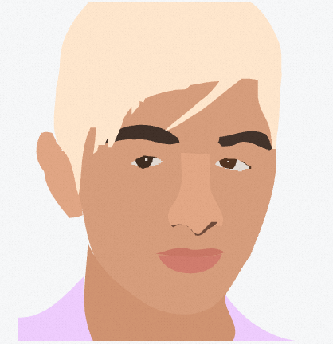

StructureSVG
重新思考SVG的表达形式，提出语义结构强化的SVG代码表示
SVG编辑
Structure SVG的代码表示让SVG编辑变得更加容易

Slide 10
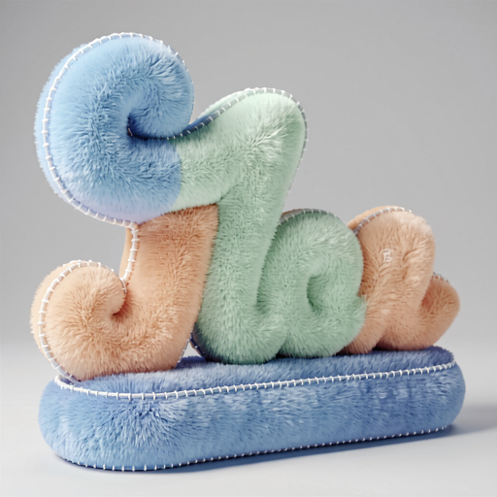

FontVerse
一套架构支持RGB和RGBA 形式的风格化字体生成

Slide 11
Thanks

